Slide 1

#6 Classifiez automatiquement des biens de consommation Soutenance Emilie Groschêne le 03/03/2023 Evaluateur: Alexandre Gazagnes Mentor: Lea Naccache
Notes:
Je vais présenter ici les résultats de mon travail sur la classification automatique de biens de consommation

Slide 2
Sommaire
I
Problématique
III
Prétraitements données textuelles et résultat du clustering
II
Données
IV
Prétraitements données images et résultat du clustering
V
Conclusions
Notes:
Ce projet sera découpé en 5 parties avec pour commencer la présentation de la problématique

Slide 3
I. PROBLEMATIQUE
Notes:
next

Slide 4
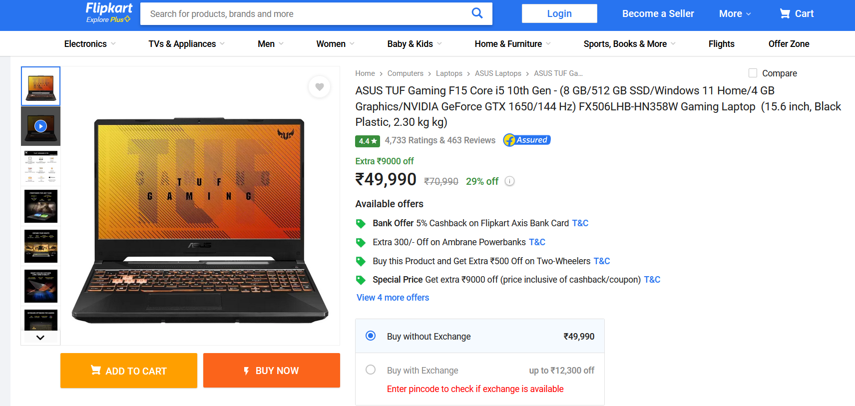
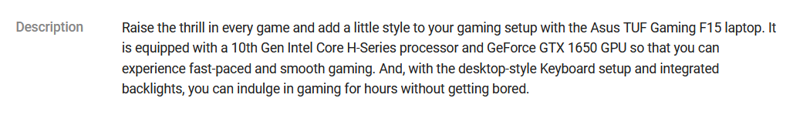
I. Présentation de la problématique
Catégorie de l’article
Mission:
Réaliser une étude de faisabilité d’un moteur de classification d’articles, basé sur une image et une description, pour l’automatisation de l’attribution de la catégorie à l’article
Objectifs :
Améliorer l’expérience utilisateurs (vendeurs et acheteurs)
Fiabiliser l’attribution des catégories aux articles
Perspective de passage à l’échelle
Notes:
La mission qui nous est demandée est de réaliser une étude de faisabilité c’est-à-dire voir assez rapidement s’il est possible d’attribuer une catégorie à un article en fonction de sa description ou de son image.
3 objectifs principaux ici:
Améliorer l’expérience utilisateurs (pour les vendeurs et les acheteurs)
Fiabiliser l’attribution des catégories aux différents articles
Le tout dans une perspective de passage à l’échelle

Slide 5
II. DONNEES
Notes:
Nous allons nous intéresser maintenant aux données en notre possession pour ce projet

Slide 6

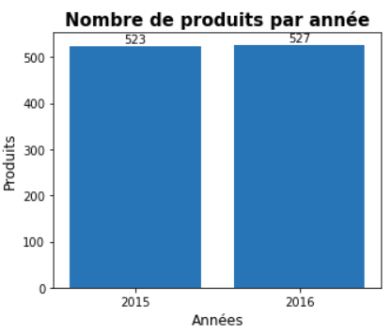
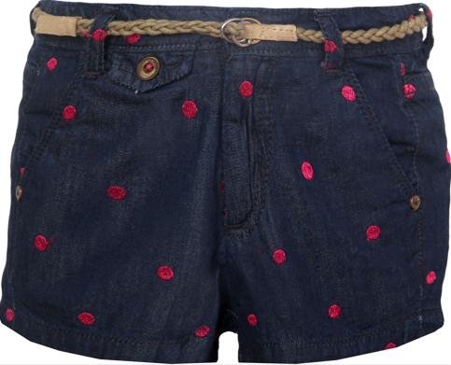
II. Présentation des données
Quelques statistiques:
Type des données:
Nombre de lignes: 1 050
Nombre de colonnes: 15
% NaN dataset: 2,17%
Pas de doublon
Périodicité: 01/12/2015 au 26/06/2016
Données texte: nom du produit + description, en anglais, comportant des lettres et chiffres, longueur variable
Données image: photo du produit, en couleur sur fond blanc au format jpg
Notes:
Le dataset est composé de 1050 produits issus du site e-commerce Indien FlipKart correspondant aux 1 050 lignes
On retrouve 15 colonnes et peu de données manquantes (sauf sur la variable brand).
Il n'y a aucun doublon.
Les produits ont été rajoutés entre le 01 décembre 2015 et le 26 juin 2016, équitablement entre les deux années et de manière plus régulière depuis mars 2016.
Chaque produit possède une description en anglais, est illustré par une photo en couleur, et est associé à des catégories

Slide 7
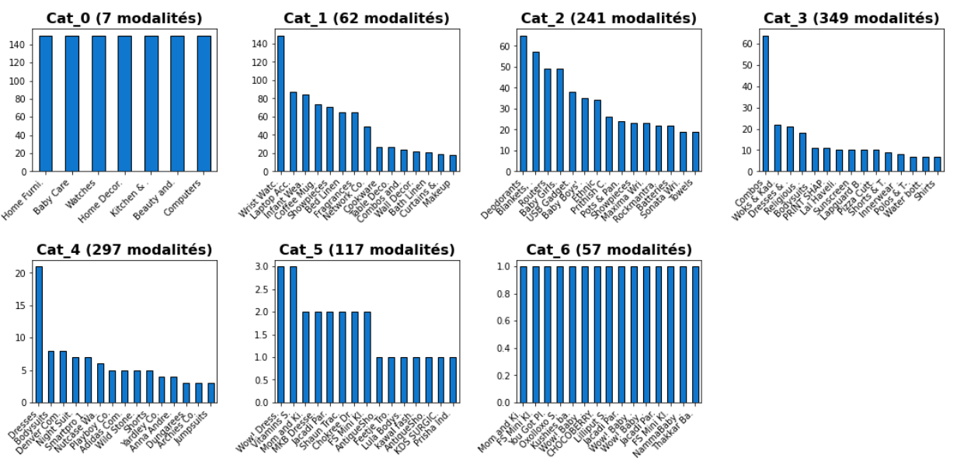
II. Présentation des données: les catégories
Catégories retenues:
Home Furnishing
Baby Care
Watches
Home Decor & Festive Needs
Kitchen & Dining
Beauty and Personal Care
Computers
Notes:
Nous remarquons que le product_category_tree possède plusieurs niveaux identifiables grâce au chevron et que les produits ne possèdent pas tous le même nombre de niveaux.
Les produits comportent une catégorie principale et jusqu'à 6 sous-catégories supplémentaires
Seul le niveau principal Cat_0 comporte 7 catégories qui sont distribuées de manière homogène comportant chacune 150 images
Nous allons donc utiliser le Cat_0 pour la suite de nos analyses.

Slide 8


II. Présentation des données: sélection des features
crawl_timestamp => ne permet pas d'identifier un produit
product_url => le lien ne fonctionne pas et cette rubrique est constituée des variables product_name et pid
pid => pas d'information sur cette variable et non précise
brand => marque du produit pouvant aider à son identification, déjà intégrée dans la description
retail_price et discounted_price => pourrait permettre de classer un produit en fonction de son prix mais ce n'est pas le travail demandé ici
is_FK_Advantage_product => ne permet pas d'identifier un produit
product_rating et overall_rating => ne permet pas d'identifier un produit
product_specifications => redondant avec la colonne description et moins complet
uniq_id et product_name => identifiants uniques du produit
Cat_0 => catégorie la plus équilibrée (150 produits par catégorie)
image => nom de l'image associée au produit présente dans le dossier Images
description => pour choisir la catégorie à laquelle affecter le produit
Notes:
5 minutes
Les colonnes qui vont nous intéresser sont:
uniq_id et product_name => identifiants uniques du produit
Cat_0 => catégorie la plus équilibrée (150 produits par catégorie)
image => nom de l'image associée au produit présente dans le dossier Images
description => pour choisir la catégorie à laquelle affecter le produit
Le variables de droite ne seront pas conservées pour l’analyse car soit elles ne permettent pas d’identifier le produit, soit elles sont redondantes

Slide 9
III. PRETRAITEMENTS DONNEES TEXTUELLES ET RESULTAT DU CLUSTERING
Notes:
Voyons maintenant les différents prétraitements effectués sur les données textuelles

Slide 10

III. Prétraitements données textuelles - Pipeline
Récupération du corpus
=> Toute la colonne description + product_name
Lemmatisation / Racinisation
=> Présentation des mots sous leur forme canonique ou racine du mot
Extraction des features
- BOW
- Word/Sentence Embedding
Normalisation
=> Tentative d’harmonisation des tokens
Tokenisation
=> Découpage en mots
Réduction de dimension
Classification non supervisée
Evaluation
Prétraitements
Notes:
La première étape du traitement des données est de récupérer le corpus de textes (ici toutes les phrases de la colonne description)
Ensuite vient la Tokenization: découpage en mots des différents documents qui constituent le corpus (va permettre d’étudier le vocabulaire utilisé).
Puis la Normalisation: supprimer tous les caractères qu’on n’utilisera pas pour la reconnaissance de langue (ponctuation, caractères de fin de ligne, parenthèse…) et mise en minuscule
Et enfin la lemmatisation (représenter les mots sous leur forme canonique: infinitif pour un verbe par exemple) ou la racinisation qui vise à garder la racine d’un mot
Nous mènerons en parallèle une analyse exploratoire pour identifier les, stopwords, voir la fréquence d’apparition des mots etc
Puis nous passerons à l’extraction des features qui nous permettra de tenter une classification non supervisée (un clustering) et de l’évaluer.
Pourquoi un clustering et non pas une classification supervisée?
Car il s’agit d’une étude de faisabilité: on va créer les vecteurs de features et voir si un modèle comme le kmeans arrive à trouver des similarités entre les vecteurs.
Si oui, cela veut dire qu’il y a du signal dans les données et donc que l’on peut lancer le projet et engager des ressources
puis appliquer un kmeans (apprentissage non supervisé) afin de comparer les vecteurs et les regrouper en clusters sans forcer le modèle à apprendre
Le kmeans arrive t-il à trouver des similarités entre les vecteurs? Si oui, cela veut dire qu’il y a du signal dans les données et que l’on peut aller plus loin et engager plus de ressources

Slide 11
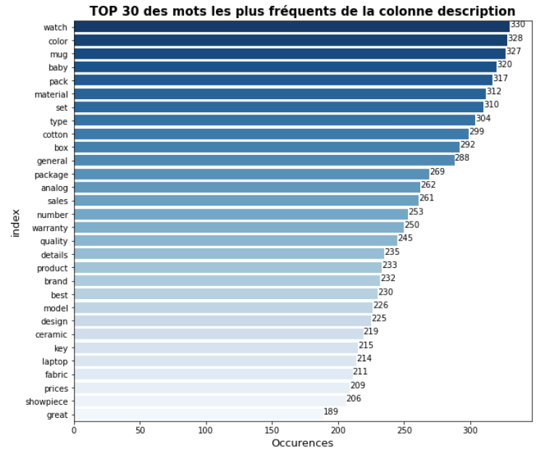
III. Prétraitements données textuelles – fréquence des mots
Plus fréquents: n’apportent pas de valeur informative. Seront considérés comme des stopwords:
Rs, products, free, buy, delivery, cash, shipping, genuine, replacement, cm, day, flipkart, com …
Moins fréquents: seront également écartés:
Dropping, mx, acer, structure, covering, liabilities, opportunity, loss, derivatives, woman, ingress …
Notes:
Si l’on analyse la fréquence des mots, on peut repérer que certains mots n'apportent pas de valeur informative pour la compréhension du "sens" d'un document et corpus et ne vont pas permettre la classification des produits dans des catégories.
C'est le cas des premiers mots les plus fréquents. Nous allons les considérer comme des stopwords et les supprimer de notre corpus
Concernant les mots les moins fréquents (ici une seule occurrence), comme il y a de grandes chances que lors de la réduction de dimension ces tokens soient écartés, supprimons les dès à présent.

Slide 12
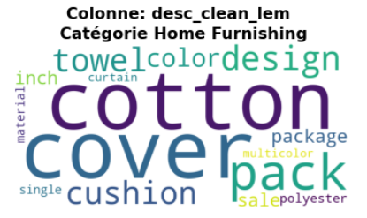
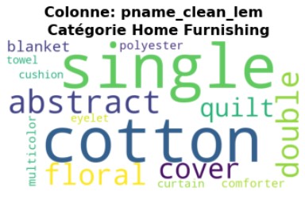
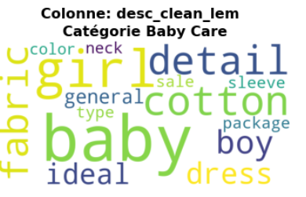
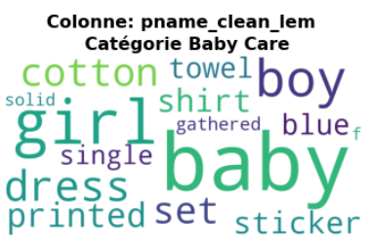
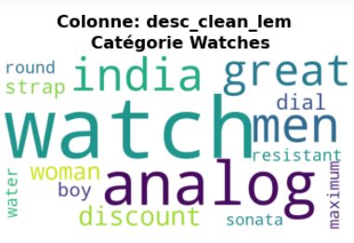
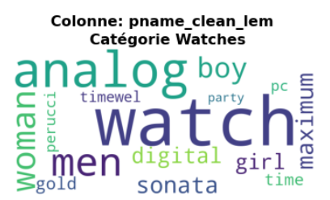
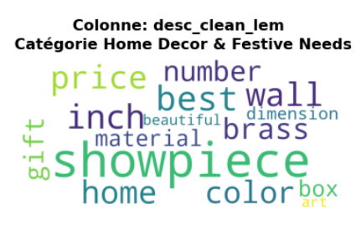
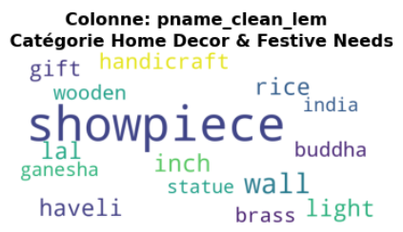
III. Prétraitements données textuelles – fréquence des mots
Notes:
Certaines catégories ont des mots-clés plus représentatifs que d’autres: categ watch avec le mot watch ou categorie computers avec les mots laptop, usb On note aussi que certains mots-clés sont communs à plusieurs catégories: cotton, boy Beaucoup de mots génériques

Slide 13
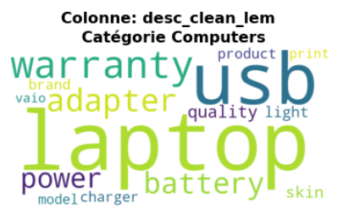
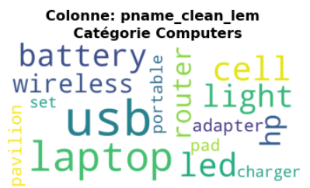
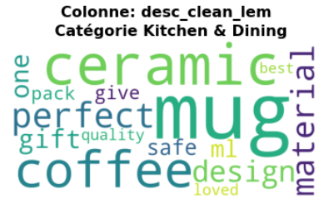
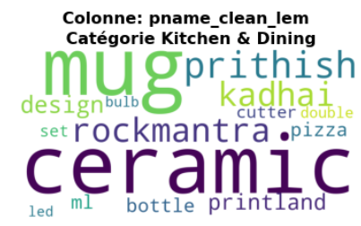
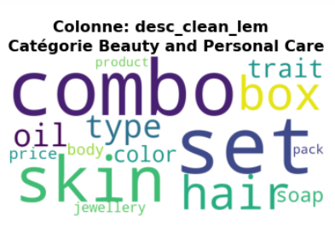
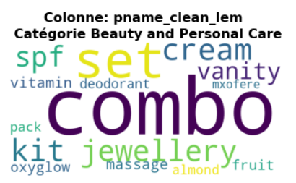
III. Prétraitements données textuelles – fréquence des mots

Slide 14
III. Prétraitements données textuelles - exemples
Prétraitements | Exemples | Nb de tokens | Nb de tokens uniques
Corpus | 'Key Features of Elegance Polyester Multicolor Abstract Eyelet Door Curtain Floral Curtain,Elegance Polyester Multicolor Abstract Eyelet Door Curtain (213 cm in Height, Pack of 2) Price: Rs. 899 This curtain enhances the look of the interiors.This curtain is made from 100% high quality polyester fabric. It features an eyelet style stitch with Metal Ring.It makes the room environment romantic and loving.'
Tokenization | ['Key', 'Features', 'of', 'Elegance', 'Polyester', 'Multicolor', 'Abstract', 'Eyelet', 'Door', 'Curtain', 'Floral', 'Curtain', 'Elegance', 'Polyester', 'Multicolor', 'Abstract', 'Eyelet', 'Door', 'Curtain', '213', 'cm', 'in', 'Height', 'Pack', 'of', '2', 'Price', 'Rs', '899', 'This', 'curtain', 'enhances', 'the', 'look', 'of', 'the', 'interiors', 'This', 'curtain', 'is', 'made', 'from', '100', 'high', 'quality', 'polyester', 'fabric', 'It', 'features', 'an', 'eyelet', 'style', 'stitch', 'with', 'Metal', 'Ring', 'It', 'makes', 'the', 'room', 'environment', 'romantic', 'and', 'loving'] | 81 563 | 7670
Normalization | ['key', 'elegance', 'polyester', 'multicolor', 'abstract', 'eyelet', 'door', 'curtain', 'floral', 'curtain', 'elegance', 'polyester', 'multicolor', 'abstract', 'eyelet', 'door', 'curtain', 'height', 'pack', 'curtain', 'enhances', 'look', 'interiors', 'curtain', 'made', 'high', 'quality', 'polyester', 'fabric', 'eyelet', 'style', 'stitch', 'metal', 'ring', 'makes', 'room', 'environment'] | 44 050 | 3 427
Lemmatization | ['key', 'elegance', 'polyester', 'multicolor', 'abstract', 'eyelet', 'door', 'curtain', 'floral', 'curtain', 'elegance', 'polyester', 'multicolor', 'abstract', 'eyelet', 'door', 'curtain', 'height', 'pack', 'curtain', 'enhances', 'look', 'interior', 'curtain', 'made', 'high', 'quality', 'polyester', 'fabric’ , 'eyelet', 'style', 'stitch', 'metal', 'ring', 'make', 'room', 'environment'] | 44 050 | 3 155
Notes:
Tokenization: séparer le corpus en tokens
Normaliser: passer le texte en minuscule, supprimer les espaces avant et après chaque token, récupérer les caractères alphanumériques (les caractères spéciaux / ponctuation ne seront pas pris), filtrer les "Stop Words" (mots à ignorer tels que: in, of, the...), ne garder que les tokens ayant 2 lettres ou plus ne garder que les lettres
Puis Lemmatiser: mots au masculin singulier (interior), verbes à l’infinitif: (make)
Librairie utilisée: NLTK mais il existe également TextHero, TextBlob, spacy etc

Slide 15
III. Prétraitements données textuelles – Approches de type Bag of Word
Countvectorizer
Tf-idf
Prétraitements avec lemmatization
Prétraitements avec lemmatization
Prétraitements sans lemmatization
.fit
Description
Product_name
Product_name + Description
.fit
Product_name + Description
Prétraitements sans lemmatization
.fit
Product_name + Description
.fit
Product_name + Description
.transform
Product_name + Description
.transform
Product_name + Description
.transform
Product_name + Description
ACP + TSNE
ACP + TSNE
ACP + TSNE
ACP + TSNE
Classification non supervisée kmeans
Classification non supervisée kmeans
Classification non supervisée kmeans
Classification non supervisée kmeans
.transform
Product_name + Description
Prétraitements
Feature extraction
Réduction de dimension
Classification
Notes:
Nous allons voir les différentes approches de type BoW
Les algorithmes d’apprentissage automatique ne peuvent pas fonctionner directement avec du texte brut.
Le texte doit être converti en chiffres et notamment en vecteur.
Il s’agit d’un « sac » de mots, car toute information sur l’ordre ou la structure des mots dans le document est rejetée et met l’accent sur l’occurrence des mots dans un document.
Un bag-of-words est une représentation du texte qui décrit la présence de mots dans un document. Cela implique deux choses :
un vocabulaire de mots connus
une mesure de la présence des mots connus
Bien que son usage ait diminué, cette technique possède de nombreux atouts:
très simple à comprendre
peut être utilisé sur un faible échantillon de données alors que les techniques basées sur les réseaux de neurones ont en besoin d’énormément
ne nécessite pas de capacités de calcul importantes (un CPU suffit alors que les techniques de réseaux de neurones nécessitent des GPUs ou des TPUs qui coûtent extrêmement chers)
apprendre quelque chose sur la signification du document.

Slide 16
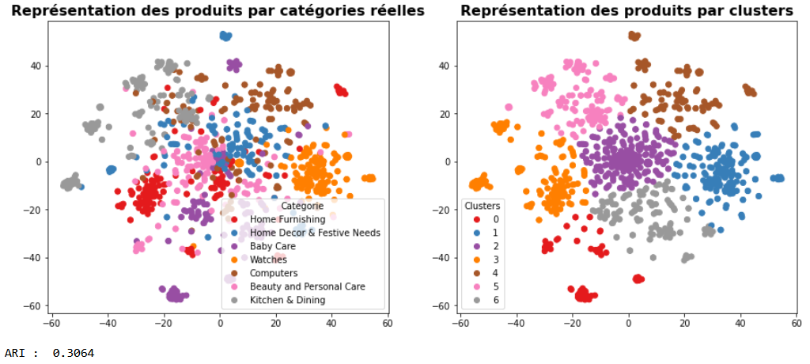
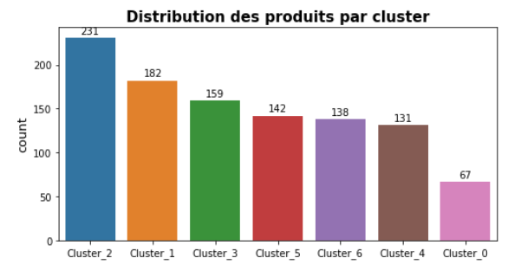
III. Prétraitements données textuelles – Approches de type Bag of Word - Countvectorizer
Meilleur modèle: données lemmatisées (extraction features colonne product_name)
Notes:
1er exemple: le Countvectorizer: Transforme un texte donné en un vecteur sur la base de la fréquence (nombre) de chaque mot qui apparaît dans le texte entier.
Il crée une matrice dans laquelle chaque mot unique est représenté par une colonne de la matrice, et chaque échantillon de texte du document est une ligne de la matrice.
La valeur de chaque cellule n'est rien d'autre que le nombre de mots dans cet échantillon de texte particulier.
Le TSNE qui est un algorithme de réduction de dimension va nous permettre de représenter graphiquement en 2D les produits par catégorie: ici par exemple le cluster watches semble correspondre à la catégorie watches mais l’algorithme a plus de mal en revanche sur la catégorie kitchen & dining. On note également que la distribution des produits par cluster ne colle pas vraiment aux 150 produits par catégories réelles.
Metrics: Calcul de l'Adjusted Rand Index (ARI), visualisation en 2 dimensions des produits par catégories réelles vs produits par clusters, et distribution des produits par cluster
Nous ne retenons pas l'accuracy comme metric pour comparer nos modèles car les clusters doivent être matchés manuellement aux vraies catégories. Il est possible d'utiliser argmax mais cette méthode est assez limitée pour les catégories relativement proches.

Slide 17
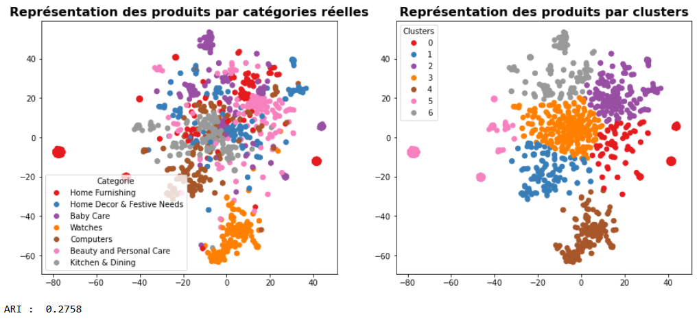
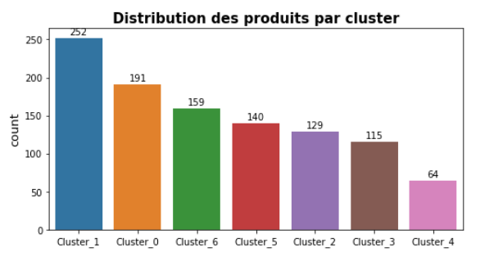
III. Prétraitements données textuelles – Approches de type Bag of Word - Countvectorizer
Données lemmatisées (extraction features colonne description)
Données lemmatisées (extraction features colonne product_name)
Notes:
Countvectorizer: Transforme un texte donné en un vecteur sur la base de la fréquence (nombre) de chaque mot qui apparaît dans le texte entier.
Il crée une matrice dans laquelle chaque mot unique est représenté par une colonne de la matrice, et chaque échantillon de texte du document est une ligne de la matrice.
La valeur de chaque cellule n'est rien d'autre que le nombre de mots dans cet échantillon de texte particulier.
Voici les différentes étapes que nous allons suivre:
Countvectorizer sur données lemmatisées avec extraction des features de la colonne description (desc_clean_lem)
Analyse en composantes principales avec choix de l'hyperparamètre n_components en fonction de l'éboulis des valeurs propres
t-SNE avec 2 composantes
KMeans avec 7 clusters pour représenter nos 7 catégories
Metrics: Calcul de l'Adjusted Rand Index (ARI), visualisation en 2 dimensions des produits par catégories réelles vs produits par clusters, et distribution des produits par cluster
Nous ne retenons pas l'accuracy comme metric pour comparer nos modèles car les clusters doivent être matchés manuellement aux vraies catégories. Il est possible d'utiliser argmax mais cette méthode est assez limitée pour les catégories relativement proches.

Slide 18
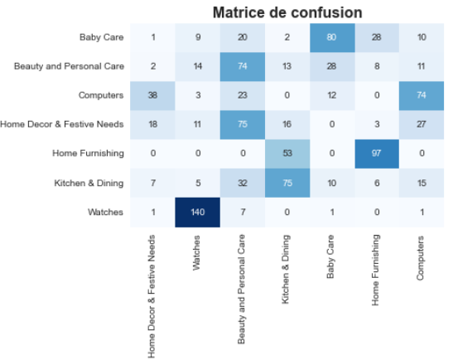
III. Prétraitements données textuelles – Approches de type Bag of Word - Countvectorizer

Slide 19
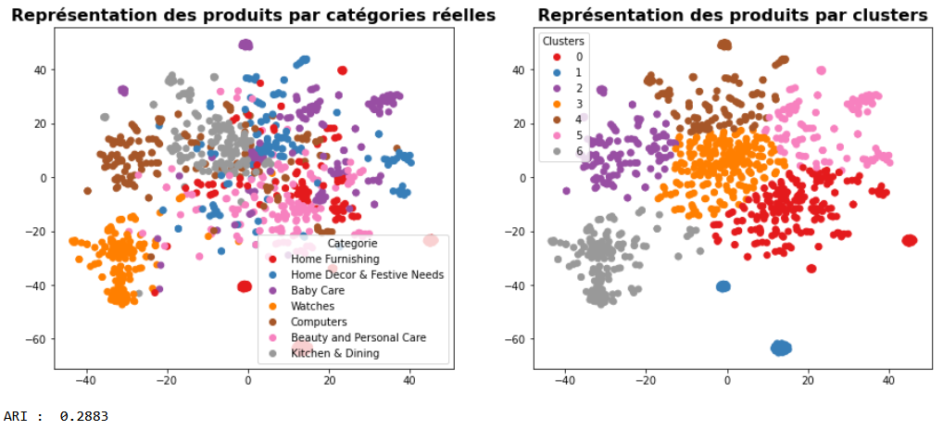
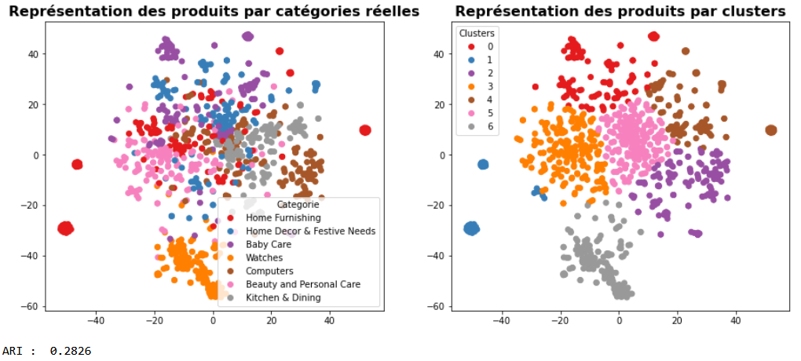
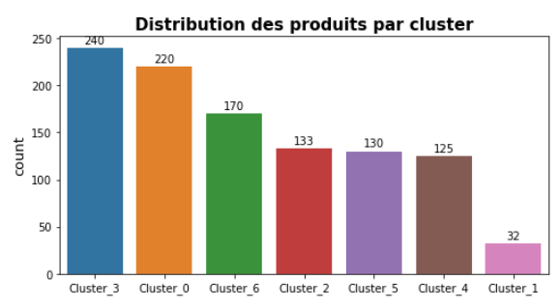
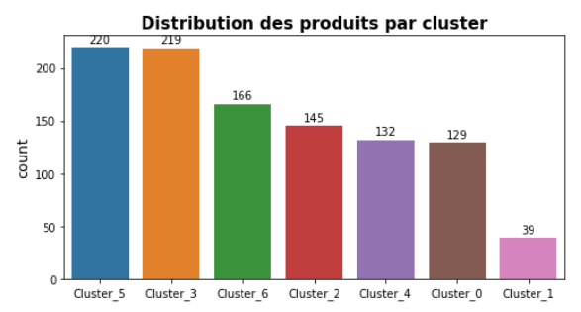
III. Prétraitements données textuelles – Approches de type Bag of Word - Countvectorizer
Données lemmatisées (extraction features colonne product_name + description)
Données non lemmatisées (extraction features colonne product_name + description)
Notes:
Les résultats sont relativement similaires pour les différents essais sur le countvectorizer

Slide 20
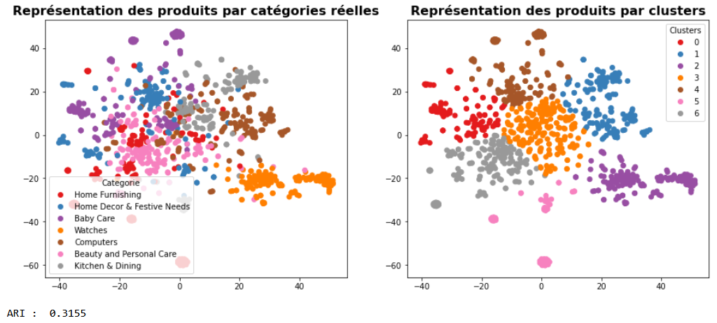
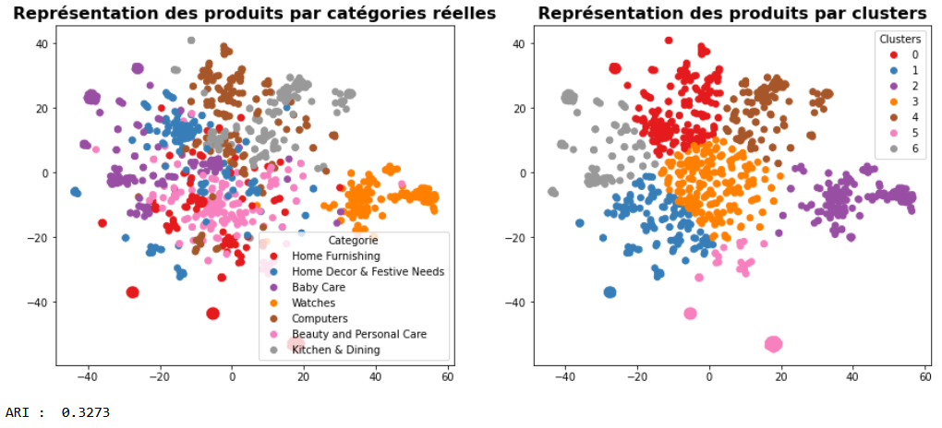
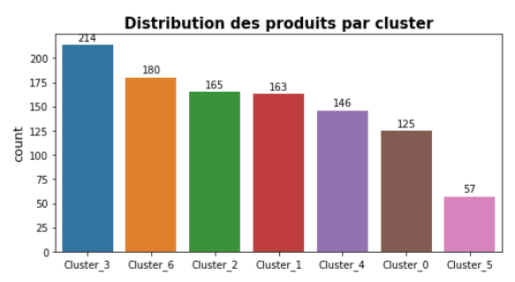
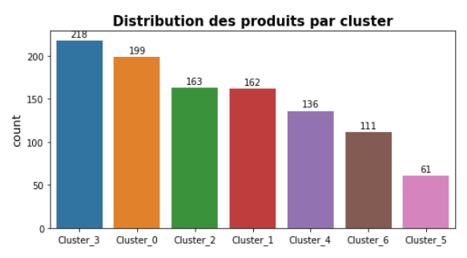
III. Prétraitements données textuelles – Approches de type Bag of Word – Tf-idf
Données lemmatisées (extraction features colonne product_name + description)
Données non lemmatisées (extraction features colonne product_name + description)
Notes:
Dans le cas du tf-idf, il ne faut pas considérer le poids d'un mot dans un document comme sa fréquence d'apparition uniquement, mais pondérer cette fréquence par un indicateur si ce mot est commun ou rare dans tous les documents.
Pour résumer, le poids du n-gramme est le suivant : poids = fréquence du terme × indicateur similarité
En l’occurence, la métrique tf-idf (Term-Frequency - Inverse Document Frequency) utilise comme indicateur de similarité l'inverse document frequency qui est l'inverse de la proportion de document qui contient le terme, à l'échelle logarithmique.
Nous calculons donc le poids tf-idf final attribué au n-gramme : poids=frequence du n-gram × idf(n-gramme)

Slide 21
III. Prétraitements données textuelles – Approches de type Bag of Word – Tf-idf
Données non lemmatisées (extraction features colonne product_name + description)
Notes:
2ème exemple: le tf-idf, il ne faut pas considérer le poids d'un mot dans un document comme sa fréquence d'apparition uniquement, mais pondérer cette fréquence par un indicateur si ce mot est commun ou rare dans tous les documents.
On peut faire les mêmes commentaires sur sa performance que pour le countvectorizer
Pour résumer, le poids du n-gramme est le suivant : poids = fréquence du terme × indicateur similarité
En l’occurence, la métrique tf-idf (Term-Frequency - Inverse Document Frequency) utilise comme indicateur de similarité l'inverse document frequency qui est l'inverse de la proportion de document qui contient le terme, à l'échelle logarithmique.
Nous calculons donc le poids tf-idf final attribué au n-gramme : poids=frequence du n-gram × idf(n-gramme)

Slide 22
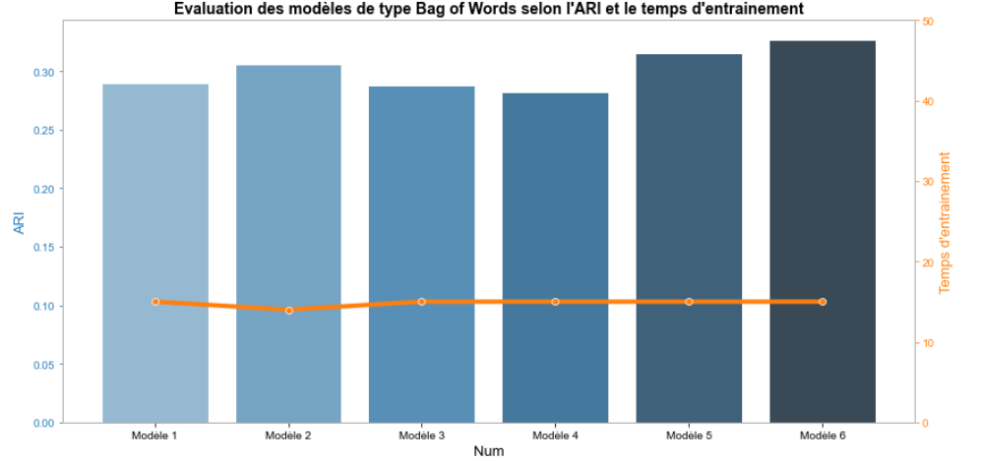
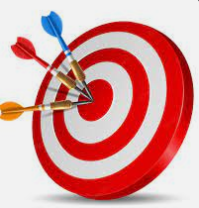
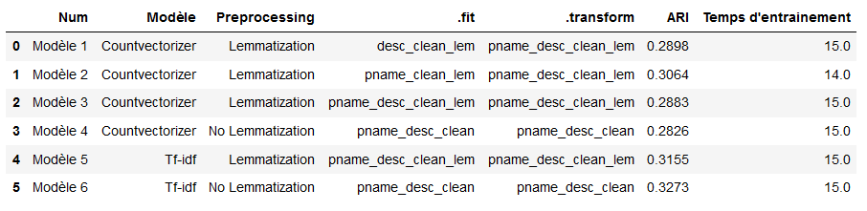
III. Prétraitements données textuelles – Approches de type Bag of Word – Evaluation des modèles
Target ARI: 0.4
=> Modèles de type BOW non retenus
Notes:
Temps d’entrainement relativement courts et similaires
Adjusted Rand Index proches. L’ARI est l’une des métriques les plus utilisées pour valider les performances d’un clustering.
Ce metric calcule une mesure de similarité entre deux clusters (les prédits et réels) en considérant toutes les paires d'échantillons
Nous visons un ARI > 0,40, ces différents modèles ne nous satisfont pas.
Avec les méthodes de comptage évoquées, nous créons en réalité des « matrices creuses » c’est-à-dire des matrices de grande taille avec peu d’entrées informatives.
2 pbs majeurs:
Gaspillage de ressources
Introduire un biais dans les algorithmes qui considèrent que le nb important d’observations à zéro représente une info à prendre en compte
En effet, les mots ne sont pas présents dans chaque document (le ratio vocabulaire / taille de document est trop élevé).
De plus, les matrices creuses peuvent biaiser les algorithmes qui considèrent ainsi que les observations à zéro (qui sont présentes en majorité) représente une information à prendre en considération. Si on pense en terme de moyenne par exemple, elle sera écrasée par la présence de toute ces entrées vides sans pour autant apporter plus de sens à notre calcul.
On verra qu’on peut utiliser ces matrices avec un certain nombre d’algorithmes, mais c’est tout de même un gaspillage non négligeable de ressources que de travailler avec des matrices de cette taille alors que la plupart des entrées ne sont pas informatives.

Slide 23

III. Prétraitements données textuelles – Approches de type Word/Sentence embedding
Réduction de dimension
Word2Vec
BERT
Prétraitements avec lemmatization
Prétraitements sans lemmatization
Création des features
Création des features
Prétraitements sans lemmatization
Création des features
TSNE
TSNE
TSNE
Classification non supervisée kmeans
Classification non supervisée kmeans
Classification non supervisée kmeans
USE
Prétraitements sans lemmatization
Création des features
TSNE
Classification non supervisée kmeans
Prétraitements
Feature extraction
Classification
Notes:
Ici, dans les approches de type word / sentence embedding le contexte et la similarité sémantiques et synthaxique (cad genre, synonymes…) des mots sont capturés en réduisant le dimension.
Par exemple, on pourrait s’attendre à ce que les mots « joli » et « beau » soient représentés par des vecteurs relativement peu distants dans l’espace vectoriel où sont définis ces vecteurs.
3 méthodes seront testées:
Réseau de neurones, je ne prends que couches de convolution et pas la couche de sortie (la classification)

Slide 24
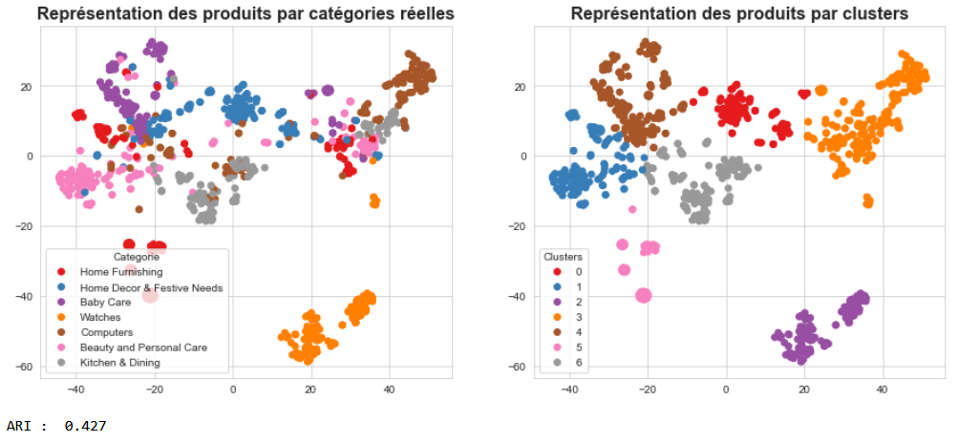
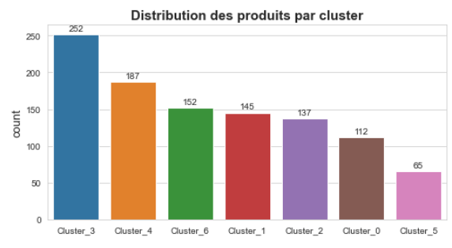
III. Prétraitements données textuelles – Approches de type Word/Sentence embedding – Word2Vec
Données lemmatisées (extraction features colonne product_name + description et vector_size = 300)
Notes:
Pour le Word2Vec, est un réseau de neurones artificiels à 2 couches.
On trouve 2 méthodes d’entrainement: « Continuous Bag of Words » (CBOW), qui entraîne le réseau de neurones pour prédire un mot en fonction de son contexte, c’est à dire les mots avant/après dans une phrase.
Dans la seconde méthode, on essaie de prédire le contexte en fonction du mot. C’est la technique du « skip-gram ».
Le score ARI ici est un peu plus élevé que pour les méthodes de type Bag of Words

Slide 25
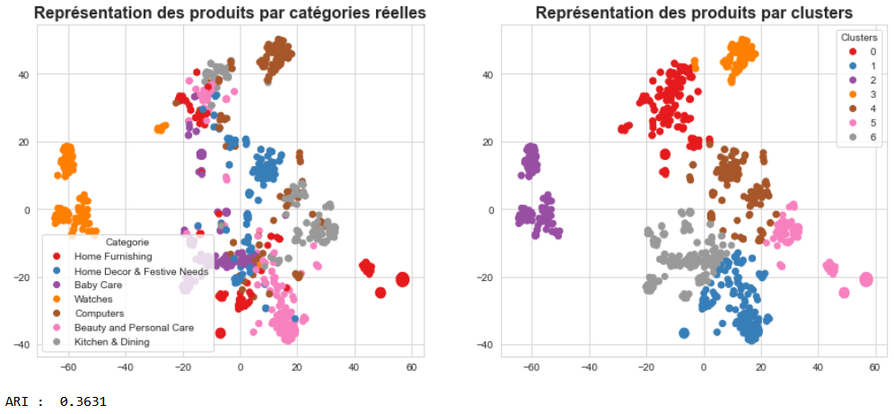
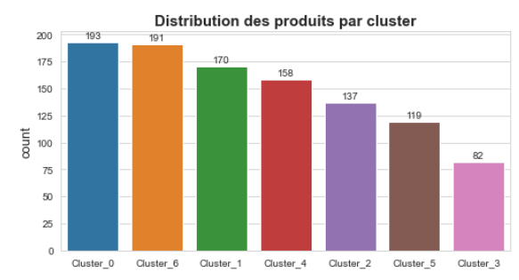
III. Prétraitements données textuelles – Approches de type Word/Sentence embedding – Word2Vec
Données lemmatisées (extraction features colonne product_name + description et vector_size = 300)
Données non lemmatisées (extraction features colonne product_name + description et vector size = 300)
Notes:
Ces modèles sont très efficaces et performants pour comprendre le contexte et la relation entre les mots. Les mots similaires sont placés près les uns des autres dans l'espace vectoriel, tandis que les mots dissemblables sont placés loin les uns des autres.
on trouve 2 méthodes d’entrainement: « Continuous Bag of Words » (CBOW), qui entraîne le réseau de neurones pour prédire un mot en fonction de son contexte, c’est à dire les mots avant/après dans une phrase.
Dans la seconde méthode, on essaie de prédire le contexte en fonction du mot. C’est la technique du « skip-gram ».

Slide 26
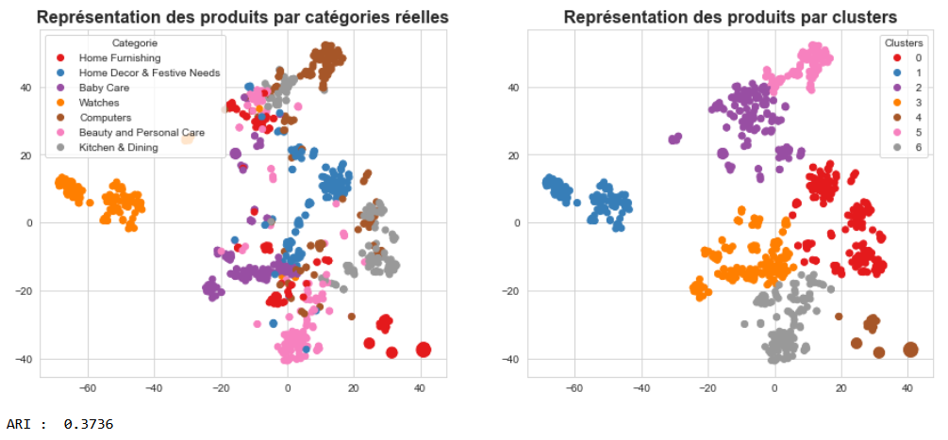
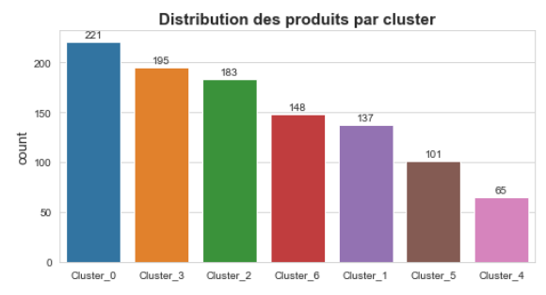
III. Prétraitements données textuelles – Approches de type Word/Sentence embedding – Word2Vec
Données lemmatisées (extraction features colonne product_name + description et vector_size = 600)
Notes:
Fonctionne mieux sur les données lemmatisées avec un vecteur de taille 300

Slide 27
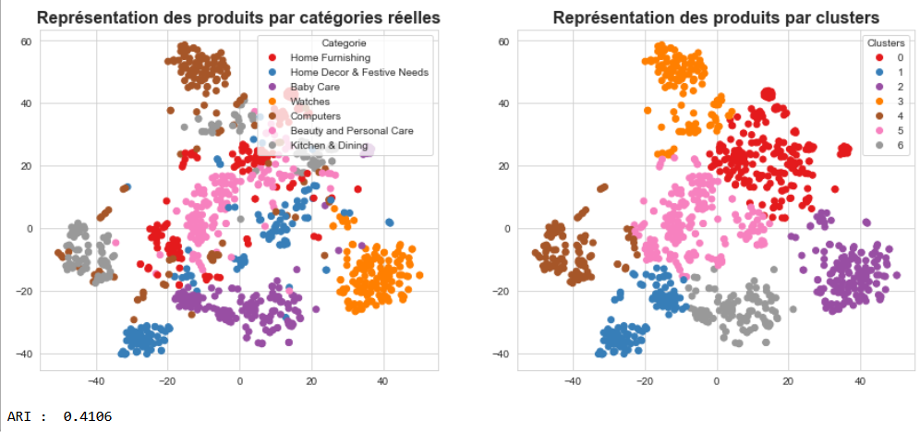
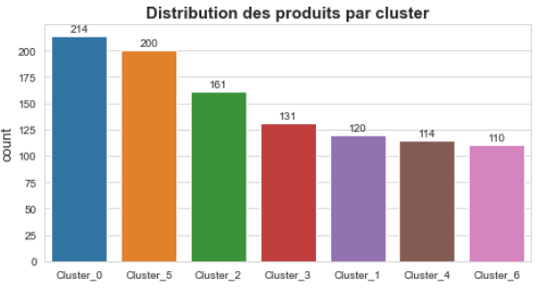
III. Prétraitements données textuelles – Approches de type Word/Sentence embedding – BERT
Données non lemmatisées
Notes:
2eme méthode: BERT est un modèle de transformer pré-entraîné sur un large corpus de données anglaises de manière auto-supervisée.
Cela signifie qu'il a été pré-entraîné sur les textes bruts uniquement, sans qu'aucun humain ne les étiquète de quelque manière que ce soit avec un processus automatique pour générer des entrées et des étiquettes à partir de ces textes.
Il est capable d’avoir une représentation bidirectionnelle de la phrase et de prédire si 2 phrases se suivent ou non
On va lui donner plutôt des données non lemmatisées afin de conserver le plus d’information possible

Slide 28
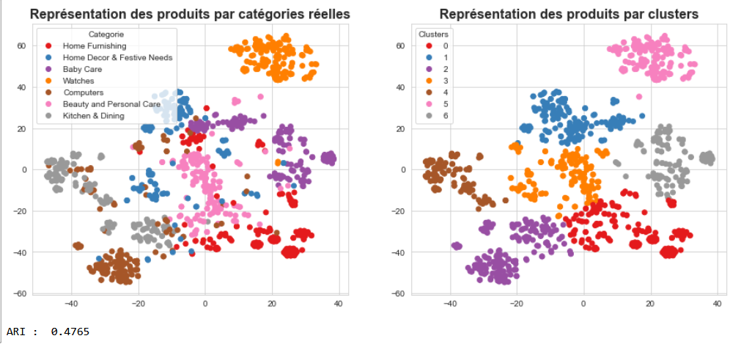
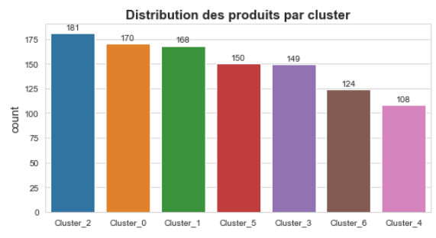
III. Prétraitements données textuelles – Approches de type Word/Sentence embedding – USE
Données non lemmatisées
Notes:
Universal Sentence Encoder (Google) encode les données textuelles dans des vecteurs de haute dimension (= embedding": représentation numériques des données textuelles).
C'est un transformer qui prend un mot, une phrase, un petit paragraphe en entrée et qui génère un embedding de 512 dimensions. Seules les caractéristiques les plus informatives sont capturée et le bruit rejeté.
Les modèles sont pré entrainés sur des textes en anglais.
ARI et distribution des produits par cluster plutôt réussis pour le peu d’optimisation

Slide 29
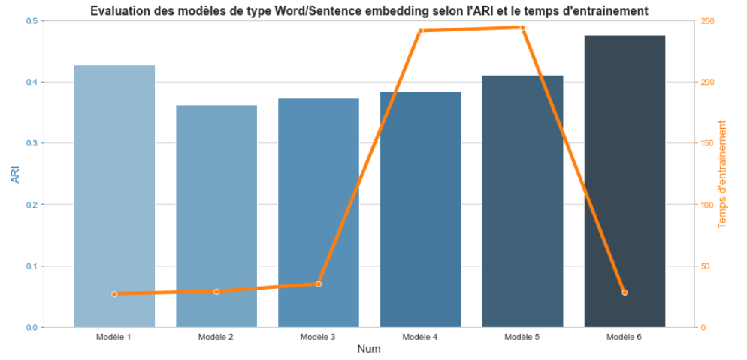
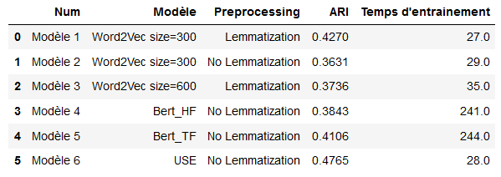
III. Prétraitements données textuelles – Approches de type Word/Sentence embedding – Evaluation des modèles
Target ARI: 0.4
=> Modèles de type Word / Sentence embedding retenus
Notes:
Word/sentence embedding fonctionnent mieux sur nos données.
USE semble le plus prometteur mais il faudra retenter en allant au bout de la classification pour juger du meilleur modèle
ARI ➔ plus de signal et pas meilleur

Slide 30
IV. PRETRAITEMENTS DONNEES IMAGES ET RESULTAT DU CLUSTERING
Notes:
Passons maintenant au prétraitement des données image

Slide 31
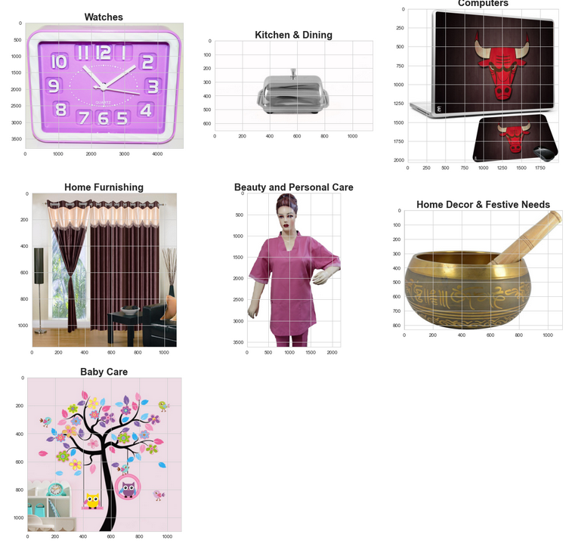
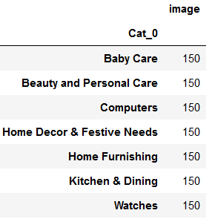

III. Prétraitements données images – Analyse exploratoire
150 images par catégorie
Images en couleur
Définitions différentes
Notes:
J’ai cherché à affiché une image par catégorie afin d’avoir une idée plus précise du type de produits et d’image: couleur
On retrouve bien nos 150 images par catégorie
Si l’on étudie leur distribution notamment selon leur définition (largeur * hauteur), on remarque qu’elle est de 1 million 916 milles pixels en moyenne mais que les images ont des définitions différentes

Slide 32




III. Prétraitements données images - Exemples
Passage en gris:
Correction de la luminosité (étirement d’histogramme):
Correction du contraste (égalisation d’histogramme):
Elimination du bruit:
Notes:
Ici nous allons passer en revue différent exemples de traitement d’images cad l'ensemble des techniques permettant de modifier une image.
Ici, j’ai procédé à divers traitements sur une seule image afin de visualiser les résultats et choisir ensuite les traitements qui seront effectués sur toutes les images:
- Chargement de l’image comme matrice de pixels qui quantifie l’intensité lumineuse des points de l’image.
- Redimensionnement 224 * 224 pour réduire les temps de traitement mais ce n’est pas obligatoire pour certaines méthodes comme le SIFT que nous verrons après
- passage en gris car la luminosité d'un point fournit l'essentiel de l'information utile à propos de l'image, et la couleur n'apporte pas grand chose de plus
- manipulations d'histogrammes avec correction de l'exposition (traitement qui ne sera pas appliqué car les pixels sont répartis sur tout l’intervalle) et du contraste qui est la répartition de lumière dans une image (on cherche à aplatir l’histogramme)
- élimination du bruit: tâches grises qui apparaissent suite à la correction du contraste
L'histogramme cumulé des pixels est plus régulier à la suite de ces traitements qu’on pourra appliquer à l’ensemble des images

Slide 33


III. Prétraitements données images - Pipeline
Redimensionnement 224 * 224
Elimination du bruit à l’aide du filtre non-local-means
Extraction des features
- SIFT
- VGG-16
Correction du contraste
Conversion de l’image en gris
Réduction de dimension
Classification non supervisée
Evaluation
Prétraitements
Notes:
Voici les traitements qui seront appliqués à toutes nos images: redimensionnement, passage en gris, correction du contraste puis élimination du bruit.
Ensuite les features seront extraites selon 2 types d’algorithme: SIFT puis un algorithme de type Transfer Learning (CGG16 en l’occurrence)

Slide 34




III. Prétraitements données images – SIFT
Création des descripteurs de chaque image
Regroupement des descripteurs en clusters pour diminuer le temps de calcul
Création des histogrammes de clusters
Réduction de dimension (ACP + TSNE)
Classification non supervisée kmeans avec 7 clusters
Notes:
Cette méthode, développée en 1999 et très populaire dans le domaine de la vision par ordinateur, permet d'extraire des features (ou points d'intérêt) de l'image et de calculer leurs descripteurs.
C'est une technique de Bag of Visual Words qui peut être appliquée à la classification ou à la recherche d'images, en traitant les caractéristiques des images comme des mots.
En vision par ordinateur, un sac de mots visuels est un vecteur de nombres d'occurrences de caractéristiques d'images.
Nous allons ici créer les descripteurs de chaque image
Les regrouper en clusters pour diminuer le temps de calcul
Puis créer les histogrammes de clusters (c'est à dire compter pour chaque numéro de cluster le nombre de descripteurs de l'image)
Effectuer une réduction de dimension et appliquer notre kmeans
On note ici le peu de performance de SIFT.
Un descripteur est un vecteur qui décrit le voisinage de la feature à laquelle il est associé. Il est utilisé pour repérer les paires de features qui se ressemblent le plus dans deux images.
1) Créations des descripteurs de chaque image
L'image contient 339 descripteurs qui ont chacun une longueur de 128.
Nous allons maintenant créer les descripteurs de chaque image. Les traitements de preprocessing seront appliqués à toutes nos images (redimensionnement 224*224, passage en gris, correction du contraste et élimination du bruit à l'aide de filtre non-local means). Une liste de descripteurs sera ensuite créée par image (sift_kp_by_img) pour réaliser les histogrammes par image puis pour l'ensemble des images (sift_kp_all) pour créer les clusteurs de descripteurs.
A noter: les images seront redimensionnées de la même manière que pour le CNN (224 x 224) afin de diminuer le temps de calcul qui est beaucoup trop long
2) Création des clusters de descripteurs
Nous allons ensuite créer les clusters de descripteurs avec comme nombre de clusters la racine carrée du nombre total de descripteurs (on peut aussi prendre le nombre de catégories que l'on souhaite traiter * 10 (nombre min que l'on va utiliser en termes de clusters) ou choisir une valeur intermédiaire) et associer un cluster à chaque descripteur.
Il est possible d'utiliser MiniBatchKMeans pour obtenir des temps de traitement raisonnables.
3) Création des features des images
Pour chaque image, nous allons:
prédire les numéros de cluster de chaque descripteur
créer un histogramme c'est à dire compter pour chaque numéro de cluster le nombre de descripteurs de l'image
Features d'une image = Histogramme d'une image = Comptage pour une image du nombre de descripteurs par cluster
4) Réductions de dimension + calcul ARI
Nous allons réaliser une ACP qui va permettre de créer des features décorrélées entre elles, de diminuer leur dimension tout en gardant un niveau de variance expliquée élevée.
Un TSNE sera ensuite effectué afin de visualiser nos catégories d'images en 2D puis les clusters déterminés à partir des données après Tsne.

Slide 35



III. Prétraitements données images – VGG-16
Utilisation d’un réseau de neurones à convolution existant et pré-entrainé
On utilise les connaissances acquises par le réseau de neurone lors de la résolution d’un problème pour en résoudre un autre plus ou moins similaire
La première couche de convolution apprend des features simples (contours, coin…)
Plus les couches sont hautes plus les features apprises sont complexes (elles se composent des features plus simples des couches précédentes)
On retire la dernière couche fully-connected (la couche de classification)
Notes:
Concernant le vgg16, Il s’agit de transfer learning cad utiliser les connaissance acquises par le réseau de neurone sur notre problème
L’avantage est qu’il a appris sur une gigantesque base de données de plus de 14 millions d’images labellisées réparties dans plus de 1000 classes (imagenet)
On va se servir des features du réseau pour représenter nos images
Performance correcte
Ici nous avons exploité le réseau de neurones pré-entrainé pour extraire les features c’est-à-dire se servir des features du réseau pour représenter les images du nouveau problème
Pour cela, on retire la dernière couche fully-connected et on fixe tous les autres paramètres.
Ce réseau tronqué va ainsi calculer la représentation de chaque image en entrée à partir des features déjà apprises lors du pré-entraînement.
On entraîne alors un classifieur, initialisé aléatoirement, sur ces représentations pour résoudre le nouveau problème.
La stratégie #2 doit être utilisée lorsque la nouvelle collection d'images est petite et similaire aux images de pré-entraînement.
En effet, entraîner le réseau sur aussi peu d'images est dangereux puisque le risque d'overfitting est important.
De plus, si les nouvelles images ressemblent aux anciennes, elles peuvent alors être représentées par les mêmes features.

Slide 36


III. Prétraitements données images – Architecture VGG-16
Input: image RGB de taille 224*224
Noyau de convolution de taille 3*3 px déplacés avec un pas de 1px (filtre)
3 couches de neurones fully connected avec fonction d’activation softmax qui détermine la classe de l’image
13 couches de convolution: filtrent l’imagent pour ne garder que les informations discriminantes
Couche de Max-Pooling de taille 2*2 pour réduire la taille des filtres
Output: vecteur de taille 1000 contenant les probabilités d’appartenance à chacune des classes
3 couches fully connected
Notes:
Le vgg16 prend en entrée une image couleur de taille 224*224 qui passe par 13 couches de convolution qui vont la filtrer pour ne garder que les informations discriminantes (via filtre de taille 3*3 px déplacés avec un pas de 1px).
Ces couches de convolution s’accompagnent de couche de Max-Pooling, chacune de taille 2×2, pour réduire la taille des filtres au cours de l’apprentissage.
En sortie des couches de convolution et pooling, nous avons 3 couches de neurones Fully-Connected avec une fonction d’activation softmax pour déterminer la classe de l’image.
Le modèle ne demande qu’un prétraitement spécifique qui consiste à soustraire la valeur RGB moyenne, calculée sur l’ensemble d’apprentissage, de chaque pixel.

Slide 37

III. Prétraitements données images – Evaluation des modèles
Notes:
15 minutes
SIFT: Trop de descripteurs, chaque détail = descripteur, ne généralise pas assez, analyse des pixels uniquement
Analyse moins fine d’où le score ARI très faible
Vgg16 relativement performant car entrainé sur des millions d’image

Slide 38
V. CONCLUSIONS

Slide 39

V. Conclusions
L’étude de faisabilité est validée:
ARI de 0,48 pour les données textuelles avec USE
ARI de 0,47 pour les données images avec VGG-16
=> Scores prometteurs car très peu d’optimisation
Pistes à envisager pour l’implémentation:
Ajout de produits (plus d’images et de texte) => point d’attention car split du jeu de données)
Autres preprocessings des données à tester (racinisation, stopwords, chiffres conservés, rotation d’une image etc)
Optimisation des hyperparamètres (GridSearchCV par exemple)
Classification supervisée
Notes:
20 minutes
Rotation image, data augmentation: créer nouvelles images sans en avoir d’autres

Slide 40
MERCI

Slide 41
III. Prétraitements données images
Réduction de dimension
SIFT
VGG-16
Prétraitements
Prétraitements
Création des features
ACP + TSNE
TSNE
Classification non supervisée kmeans
Classification non supervisée kmeans
- Créations des descripteurs de chaque image
- Création des clusters de descripteurs
- Création des features des images
Prétraitements
Features extraction
Classification

Slide 42

II. Présentation des données: sélection des features
Notes:
5 minutes
Les colonnes qui vont nous intéresser sont:
uniq_id et product_name => identifiants uniques du produit
Cat_0 => catégorie la plus équilibrée (150 produits par catégorie)
image => nom de l'image associée au produit présente dans le dossier Images
description => pour choisir la catégorie à laquelle affecter le produit
Les colonnes suivantes ne seront pas conservées:
crawl_timestamp => ne permet pas d'identifier un produit
product_url => le lien ne fonctionne pas et cette rubrique est constituée des variables product_name et pid
pid => pas d'information sur cette variable et non précise
brand => marque du produit pouvant aider à son identification
retail_price et discounted_price => pourrait permettre de classer un produit en fonction de son prix mais ce n'est pas le travail demandé ici
is_FK_Advantage_product => ne permet pas d'identifier un produit
product_rating et overall_rating => ne permet pas d'identifier un produit
product_specifications => redondant avec la colonne description et moins complet

